Slide 1

3 декабря - День Неизвестного солдата
«Нет имени,
есть звание – солдат!»
онлайн - презентация

Slide 2
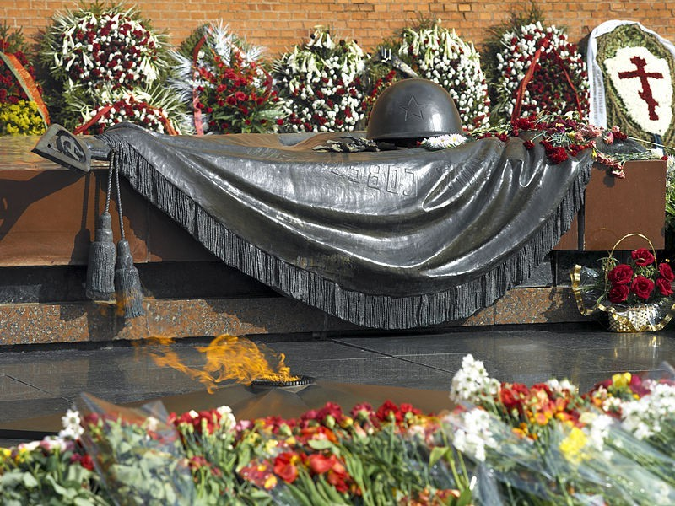
В соответствии с указом Президента РФ Владимира Путина в российском календаре появилась новая памятная дата – День неизвестного солдата.
С 2014 года этот день страна будет отмечать 3 декабря.

Slide 3
Вечный огонь.
Вечная память героям.
Кто же он был, неизвестный солдат,
Чтимый Великой страною.
Дата установлена в честь памяти обо всех погибших в годы Великой Отечественной войны неизвестных солдатах.
Основанием для нового памятного дня воинской славы послужило событие 48-летней давности.
3 декабря 1966 года в связи с 25- й годовщиной разгрома фашистов под Москвой из братской могилы советских воинов, находящейся на Ленинградском шоссе, торжественно перенесли прах неизвестного солдата в Александровский сад возле кремлевских стен.

Slide 4
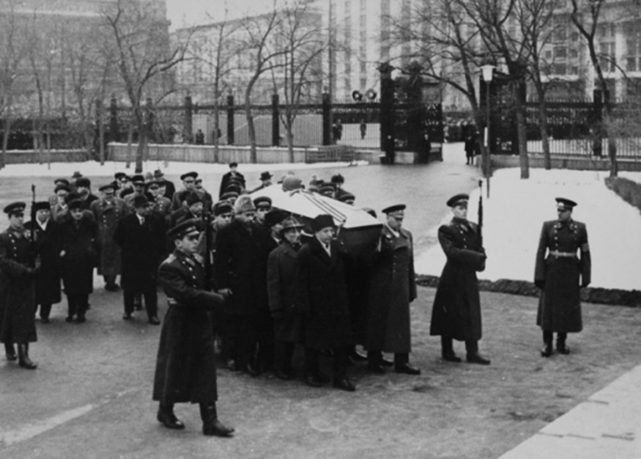
2 декабря 1966 года, в 14 часов 30 минут, останки одного из покоящихся в братской могиле воинов поместили в гроб, увитый оранжево-черной лентой.
Молодые солдаты, стоявшие в почетном карауле, сменялись каждые два часа весь вечер, всю ночь и утро следующего дня. 3 декабря в 11 часов 45 минут гроб установили на открытую машину, которая двинулась по Ленинградскому шоссе к Москве.
На Манежной площади состоялся митинг, и гроб с останками Неизвестного солдата под артиллерийский залп был опушен в могилу.

Slide 5
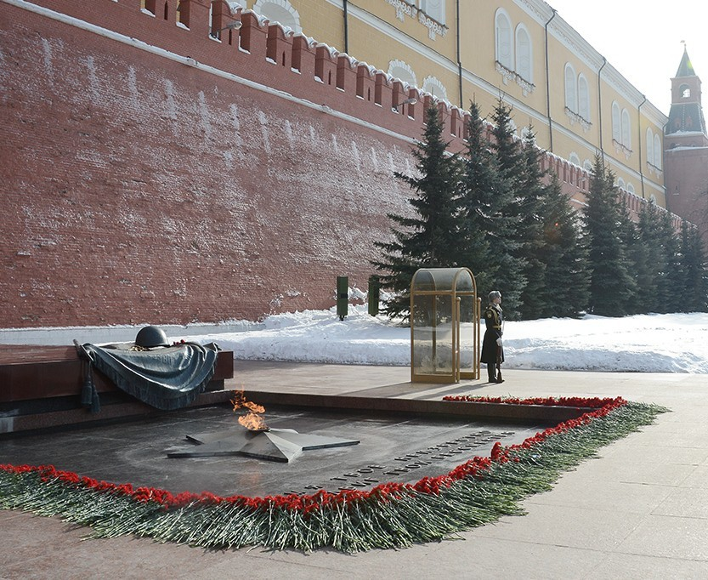
8 мая 1967 года на месте захоронения открыт мемориальный архитектурный ансамбль «Могила Неизвестного солдата», созданный по проекту архитекторов Д. И. Бурдина, В. А. Климова, Ю.Р. Рабаева и скульптора Н.В. Томского. Зажжён Вечный огонь Л.И. Брежневым, принявшим факел от Героя Советского Союза А.П. Мересьева. Вечный огонь на Могиле Неизвестного Солдата был зажжён от огня на Марсовом поле (Санкт-Петербург).

Slide 6
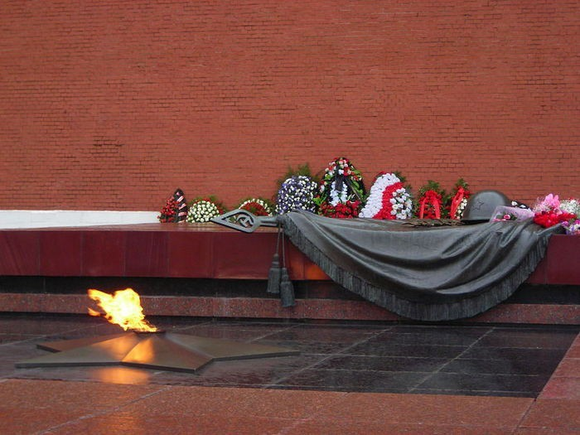
На надгробной плите установлена бронзовая композиция — солдатская каска и лавровая ветвь, лежащие на боевом знамени.

Slide 7
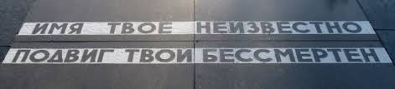
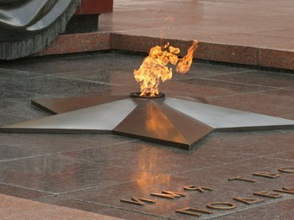
В центре мемориала — ниша с надписью «Имя твоё неизвестно, подвиг твой бессмертен» (предложена С.В. Михалковым)
с бронзовой пятиконечной звездой в центре, в середине которой горит Вечный огонь славы.

Slide 8
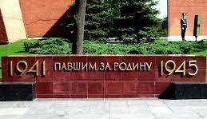
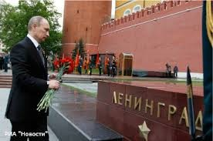
Слева от могилы — стена из шокшинского малинового кварцита из с надписью: «1941 Павшим за Родину 1945»;
справа — гранитная аллея с блоками из тёмно-красного порфира. На каждом блоке — название города-героя и чеканное изображение медали «Золотая Звезда».
В блоках содержатся капсулы с землёй городов-героев.

Slide 9
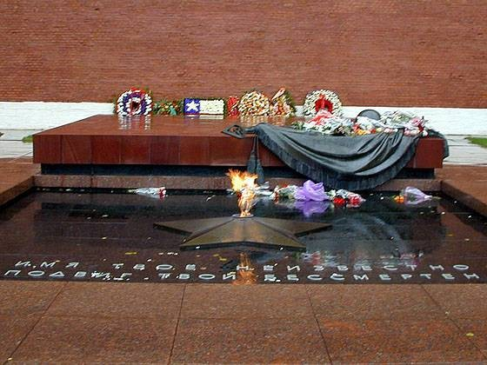
Могила неизвестного солдата

Slide 10
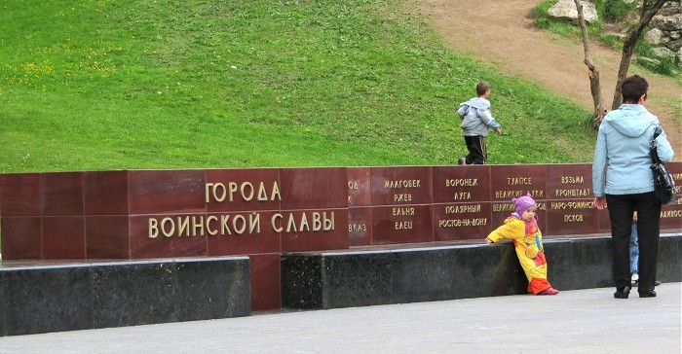
Справа от аллеи городов-героев — стела из красного гранита в честь городов воинской славы. Стела представляет собой блок на гранитовом постаменте, схожий с блоками аллеи городов-героев, длиной около 10 метров. В левой части стена с надписью «Города воинской славы»; справа вдоль блока — названия 40 городов воинской славы, разбитых на столбцы по 4 города в каждом:

Slide 11
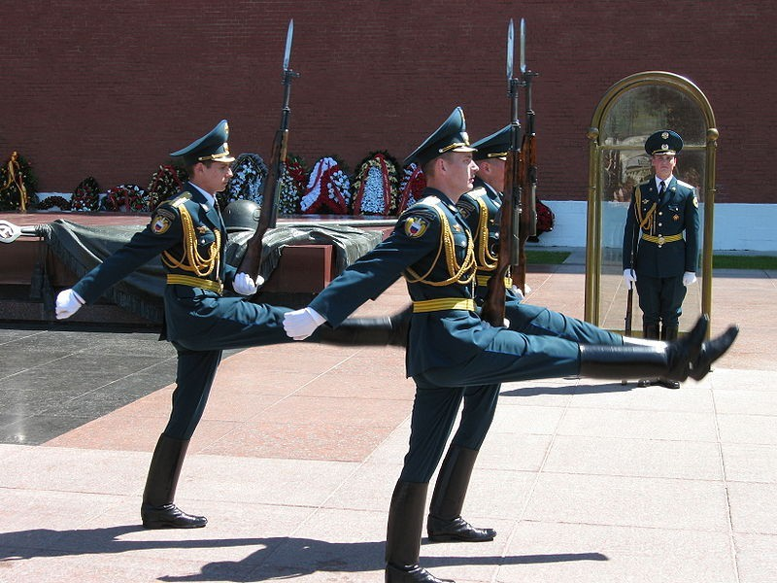
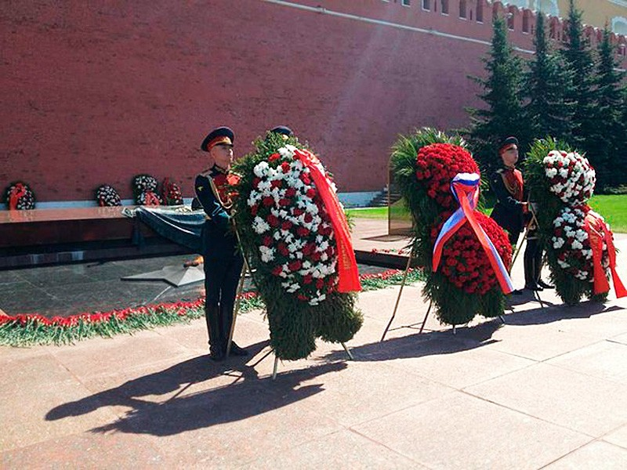
С 12 декабря 1997 года в соответствии с Указом Президента России ПОСТ №1 Почётного караула был перенесён от Мавзолея Ленина к Могиле Неизвестного солдата.
Караул осуществляется военнослужащими Президентского полка. Смена караула происходит каждый час
Согласно Указу Президента №1297 от 17 ноября 2009 года памятнику присвоен статус Общенационального мемориала воинской славы

Slide 12
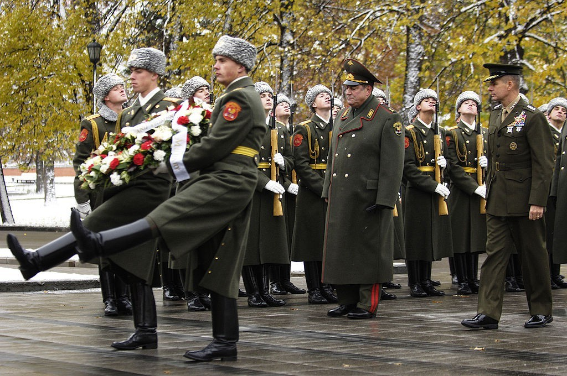
Ежегодно, в дни памяти, посвящённые Великой Отечественной войне, проходит церемония возложения венков к Могиле Неизвестного Солдата, в которой принимают участие государственные деятели, делегации, главы иностранных государств и правительств, Ветераны Великой Отечественной войны, воспитанники образовательных учреждений Министерства Обороны.

Slide 13
3 декабря –
День неизвестного солдата
Новая памятная дата в честь неизвестного солдата – это знак благодарности и священной памяти, а также сохранения доблестных традиций служения Отечеству.
Погибшие воины живы в народной памяти, которая бережно хранится и передается от поколения к поколению,
В истории России Великая Отечественная война навеки останется народной войной против фашизма, поэтому на могилы погибших воинов будут приходить все поколения россиян.

Slide 14
Неизвестный солдат
Ярко звезды горят,
И в кремлевском саду
Неизвестный солдат
Спит у всех на виду.
Над гранитной плитой
Вечный свет негасим.
Вся страна сиротой
Наклонилась над ним.
Он не сдал автомат
И пилотку свою.
Неизвестный солдат
Пал в жестоком бою.
Неизвестный солдат –
Чей-то сын или брат,
Он с войны никогда
Не вернется назад.
Ярко звезды горят,
И в кремлевском саду
Неизвестный солдат
Спит у всех на виду.
Свет зажгли мы ему
Под стеною Кремля,
А могила ему –
Вся земля, вся земля.
(Ю. Коринец)

Slide 15
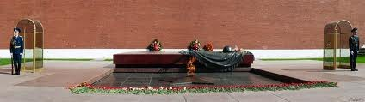
"Никто не забыт,
ничто не забыто".

Slide 16


